Slide 1
LC.27 Solubilité
Maria Ubero Gonzalez

Slide 2
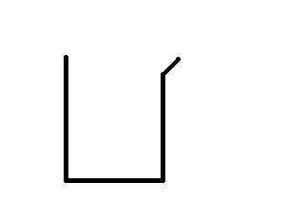
Du sel dans l’eau
10 mL H₂O
10 mL H₂O
1 g NaCl_{(s)}
5 g NaCl_{(s)}

Slide 3

Dilution du sulfate de calcium dans l’eau
Bécher thermostaté à 25ºC
Application de la loi de Kohlrausch
Conductimètre
CaSO_{4(s)}
Ca²⁺_{(aq)}
SO₄²⁻_{(aq)}

Slide 4
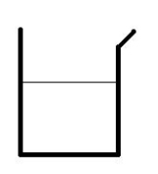
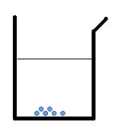
Effet d'ion commun
1 mL de
solution saturée de NaCl
On observe un précipité
HCl
V = 10 mL
C=5 mol/L

Slide 5
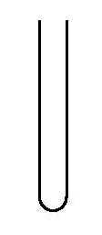
Méthode de Mohr
Ag⁺
Ag⁺
Ag⁺
NO₃⁻
NO₃⁻
NO₃⁻
Na²⁺
Na²⁺
K⁺
CrO₄²⁻
Cl⁻
Cl⁻
K⁺
CrO₄²⁻
Précipité blanc
Précipité rouge
Précipité blanc
Précipité rouge

Slide 6
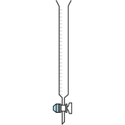
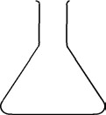
Titrage des ions chlorure par la méthode de Mohr
Ag⁺
NO₃⁻
Cl⁻
CrO₄²⁻
K⁺

